Slide 1
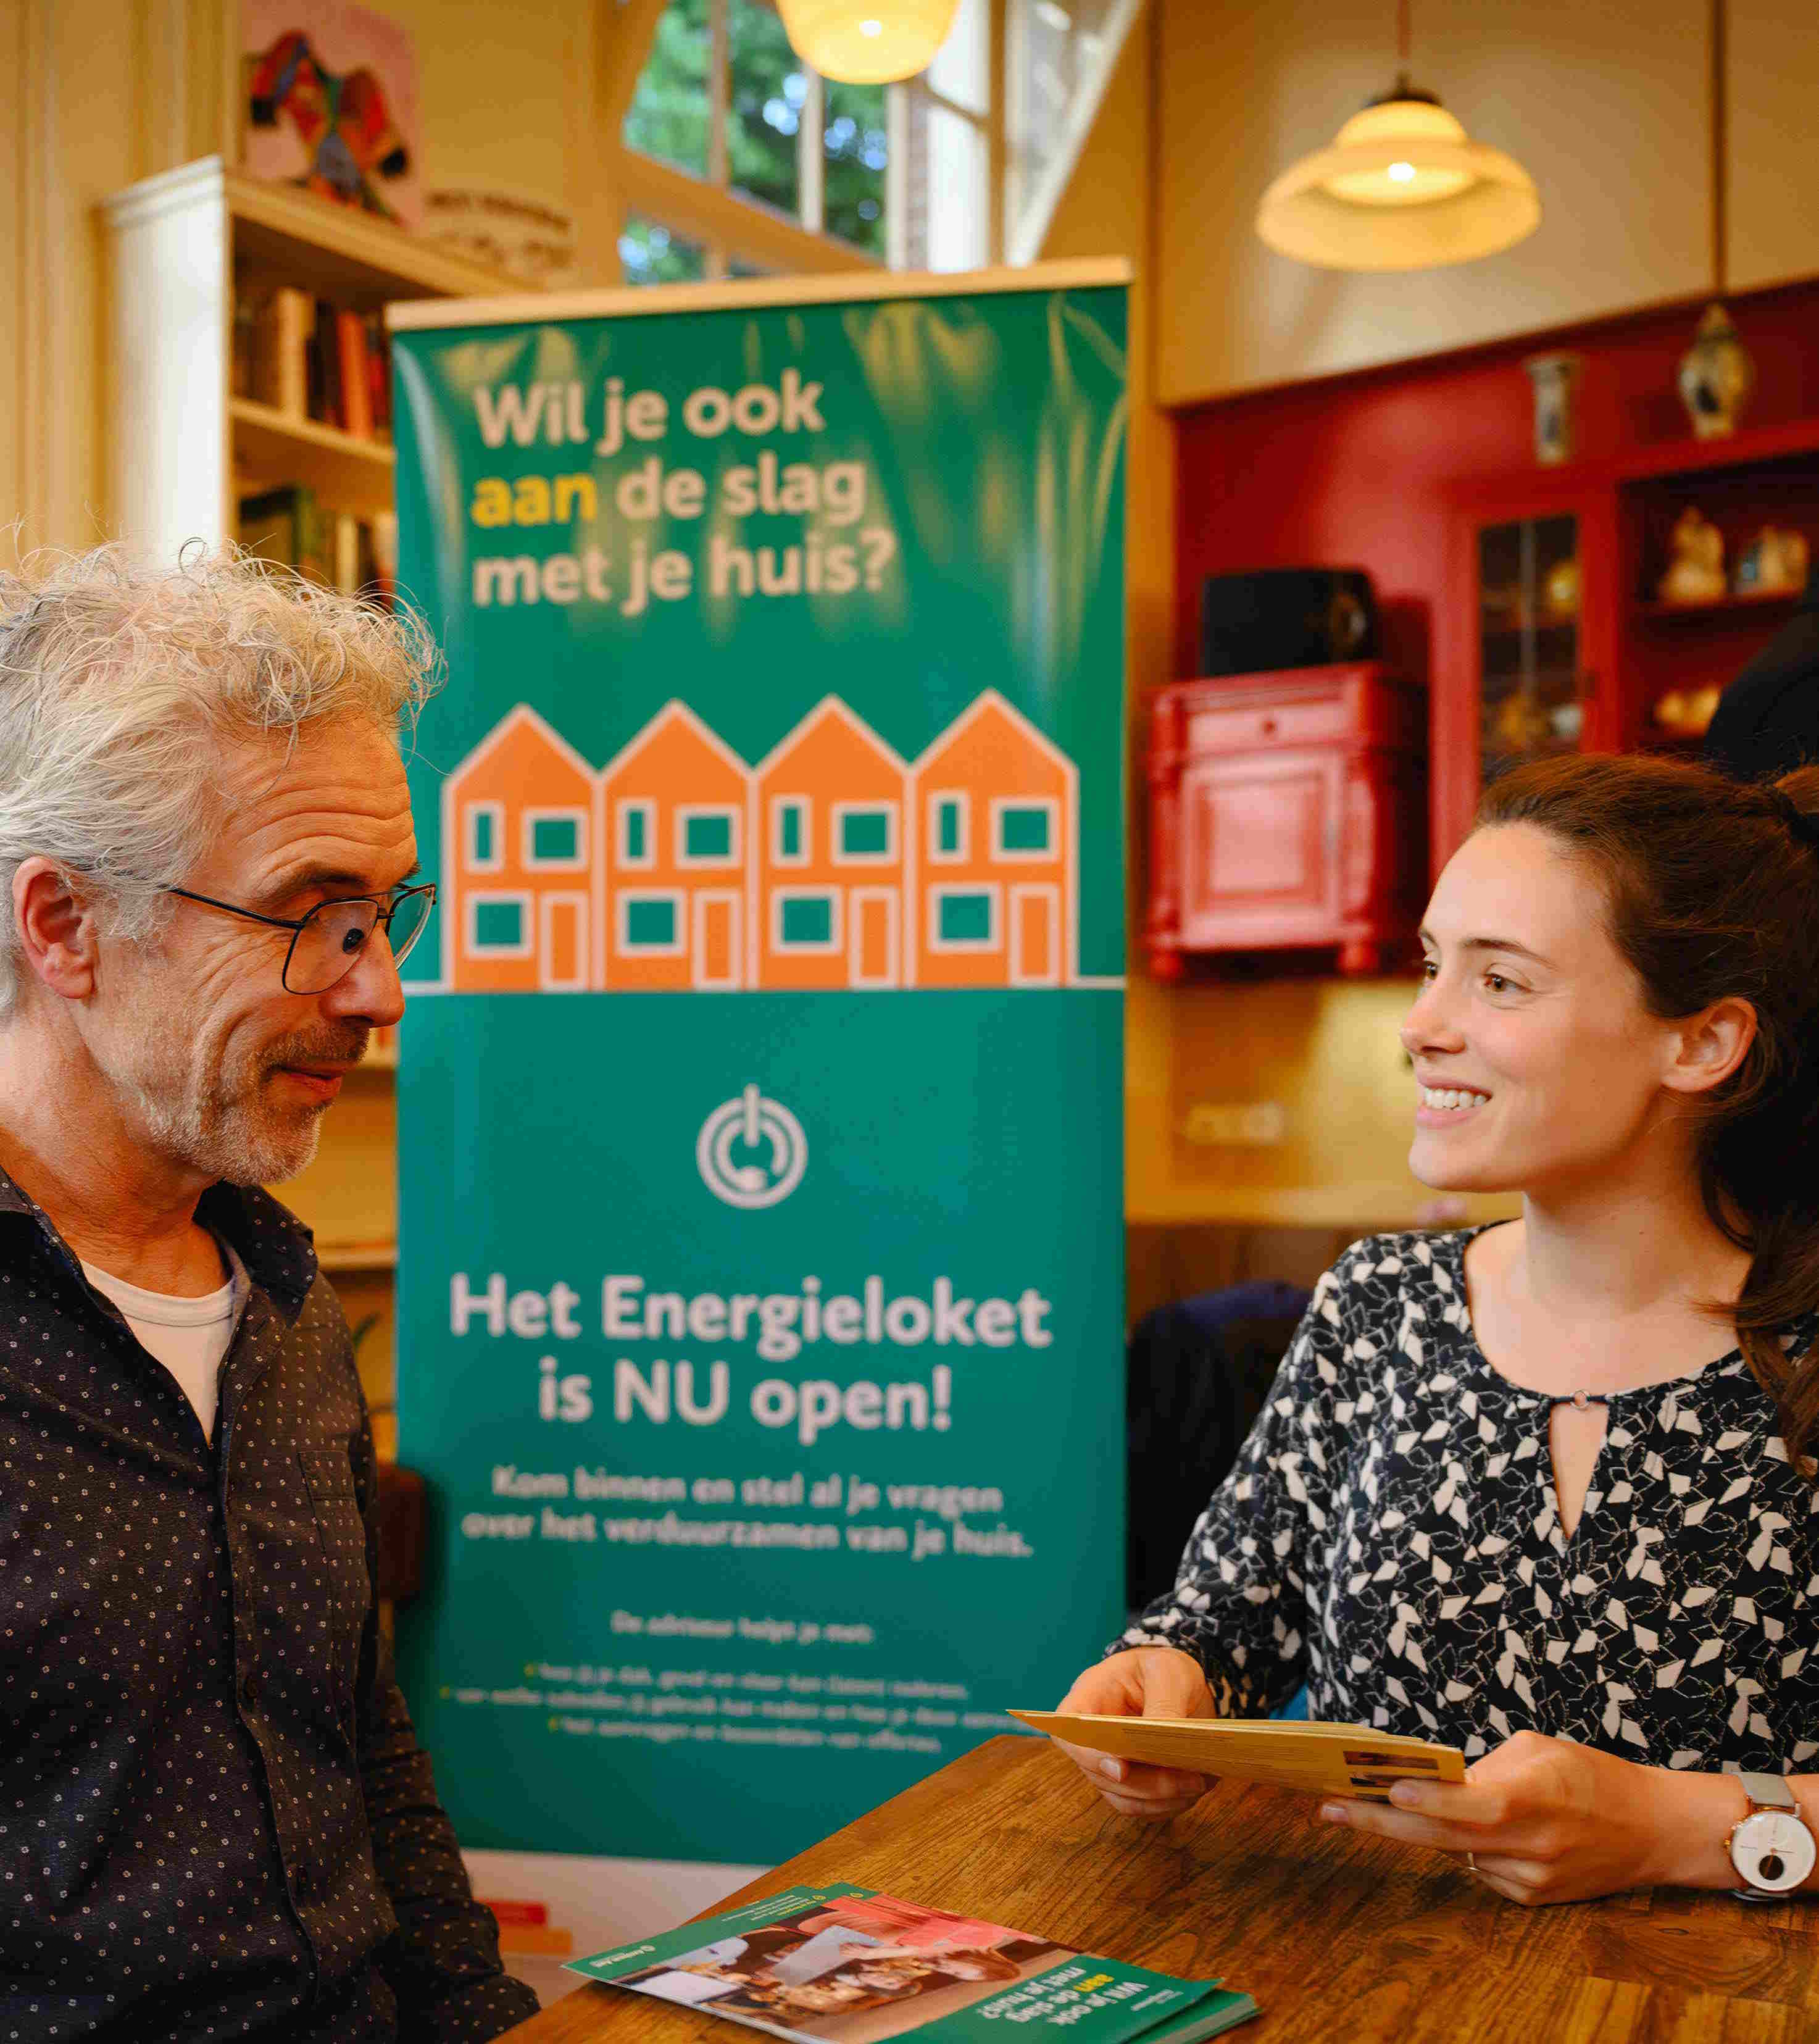
De Toekomstbestendig Wonen Lening in Arnhem
Voor particuliere woningeigenaren én VvE’s
Marc van der Burght Afdeling Duurzaamheid – VvE aanpak Arnhem
Symposium Provincie Gelderland, 16 april 2026

Slide 2

Programma
Arnhemse aanpak
Toekomstbestendig Wonen Lening voor eigenaren
Arnhemse VvE aanpak
Toekomstbestendig Wonen Lening voor VvE’s
Toekomst TWL voor VvE’s?
Vragen?

Slide 3

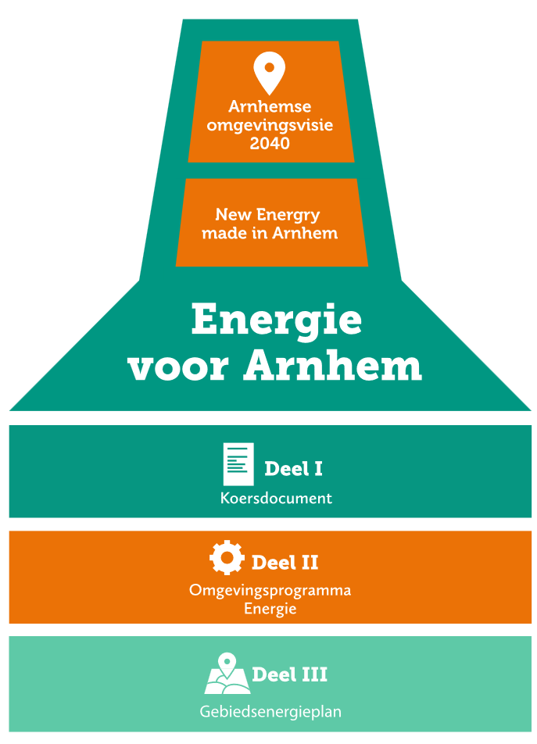

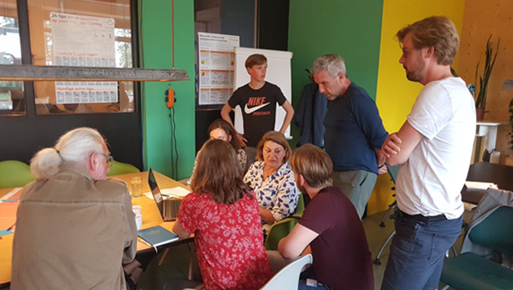
Arnhemse aanpak
Energie voor Arnhem – omgevingsprogramma
Gebiedsenergieplannen en participatie
Arnhem Aan campagne en Energieloket
Energiecoaches
Subsidies en leningen (zoals Toekomstbestendig Wonen Lening)
Wijkaanpakken – doelgroep aanpakken - ontzorging
Ondersteuning bewonersinitiatieven (zoals Aanjaagfonds)
Notes:
Wat we al doen, marc

Slide 4

Toekomstbestendig Wonen Lening voor particuliere woningeigenaren 2021 - 2026
Budget Arnhem: 2021 € 5 miljoen, 2025 € 6,5 miljoen
Financiering: € 7 ton eigen middelen (2021), nu vanuit betaalde rente klant(2025)
Regeling (Raad: 2020, 2023, 2025) en Maatregelenlijst
Totaal 1.200 toewijzingen / 900 leningen (73%) / 1.200 maatregelen
Totaal € 12,7 miljoen (Arnhem € 7,3 miljoen, provincie € 5,3 miljoen)
Gemiddeld 170 leningen per jaar, totaal gemiddeld 2,4 miljoen per jaar (2025 minder!)
Gemiddeld leenbedrag gestegen van € 8.000 naar € 21.000
Verschuiving van zonnepanelen naar glas, isolatie, warmtepomp, thuisaccu
Nu aandacht voor label en netbewust

Slide 5
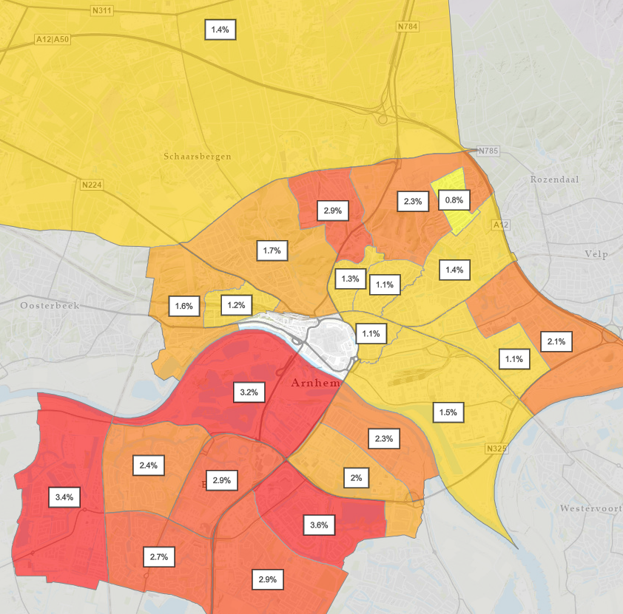
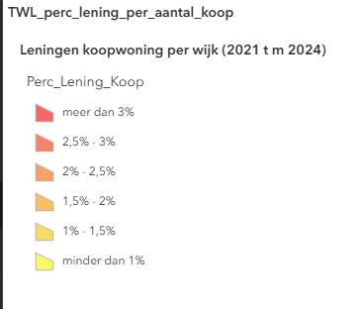
TWL voor particuliere woningeigenaren
Percentage leningen TWL ten opzichte van het aantal koopwoningen
Over het algemeen wordt de lening aangevraagd in de “gemiddelde wijken”, minder in de ‘rijkere” en minder in “armere” wijken.

Slide 6
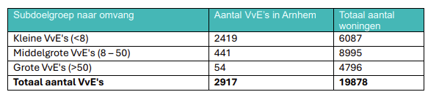
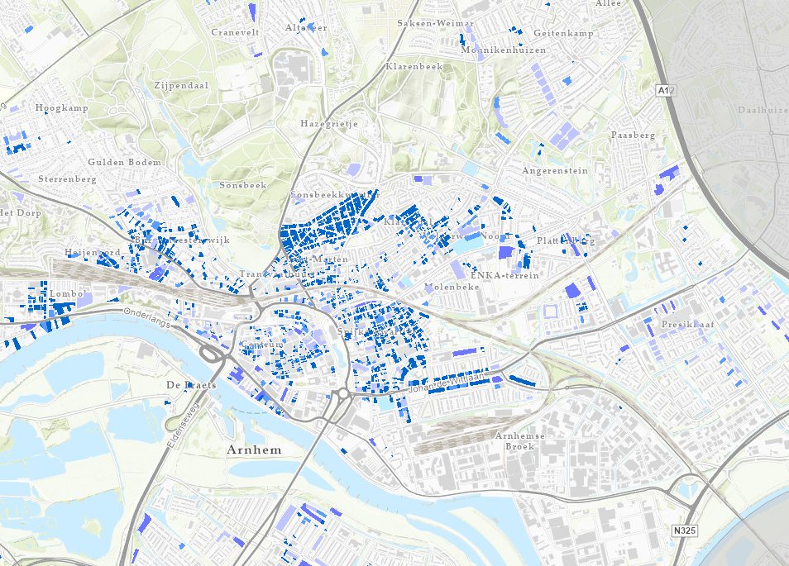
Arnhemse VvE aanpak
Informatieavonden
Netwerk VvE’s, beheerders, adviesbureau’s
Milieucentraal – kenniscentrum VvE
Inzet VvE coach (nu 100 VvE’s geholpen)
Subsidies (SEWA, NIP)
Toekomstbestendig Wonen Lening voor VvE’s)
Notes:
Wat we al doen, marc

Slide 7

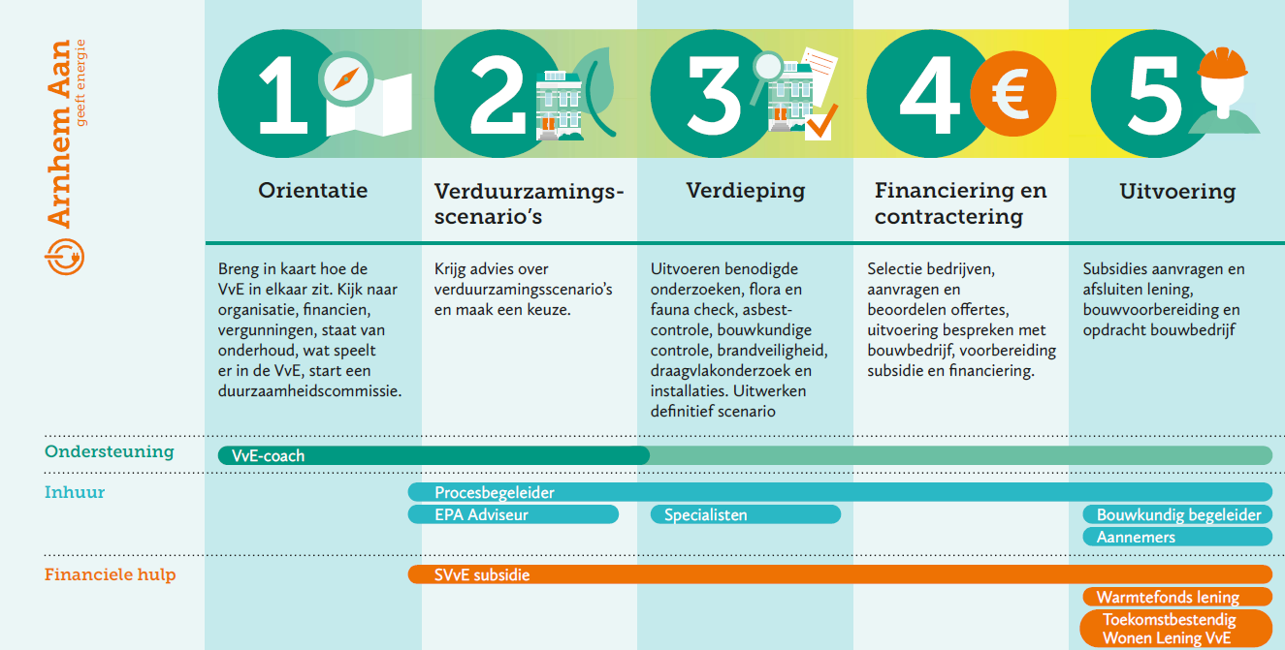

Inzet VvE coach
VvE coach
TWL

Slide 8
Toekomstbestendig Wonen Lening voor VvE’s 2023 - 2026
Budget Arnhem: 2023 € 10 miljoen, 2025 € 6 miljoen
Financiering: € 1 miljoen eigen middelen (2023), nu vanuit betaalde rente klant(2025)
Regeling (Raad: 2023, 2025) en Maatregelenlijst
Totaal 21 VvE’s (3 klein, 18 groot) – 1.120 appartementen
Totaal € 24,5 miljoen (Arnhem € 16 miljoen, provincie € 8,5 miljoen)
Gemiddeld leenbedrag per appartement € 22.000
Per VvE totale renovatie – verduurzamen (3 of meer grote maatregelen) en onderhoud
Totale investering in verduurzaming: € 43,5 miljoen (multiplier 2,7)

Slide 9
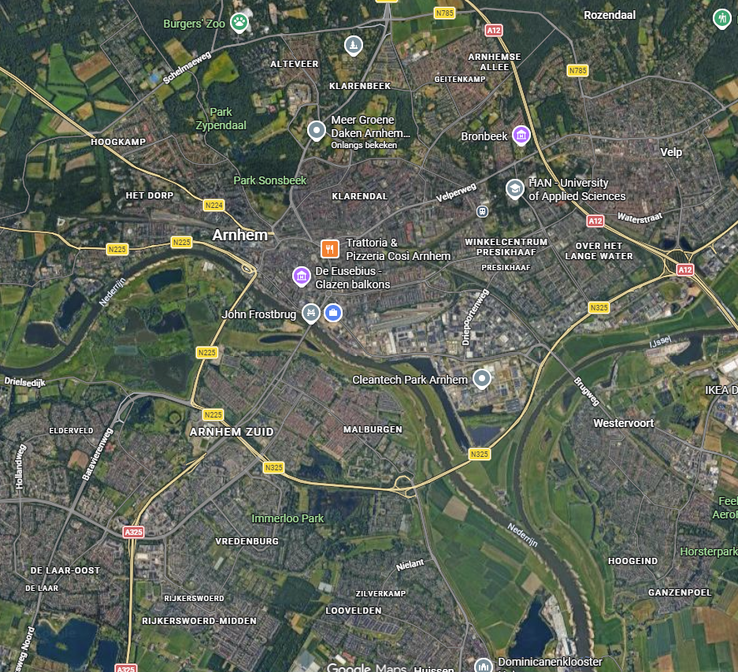

Toekomst Toekomstbestendig Wonen Lening voor VvE’s?
Goede multiplier
Veel woningen verduurzaamd
Toekomstbestendige VvE’s
Grote bedragen
Grote claim provinciaal budget
Voorstel:
50 VvE’s – 2.500 appartementen
€ 100 miljoen investeringen
€ 50 miljoen budget TWL VvE
Arnhem deel / provincie deel?
Eigen regeling?
Verstrekte leningen VvE’s

Slide 10

Vragen?
Meer informatie/contact:
Marc.van.der.burght@arnhem.nl
Tel: 06 – 467 37 470
vve@arnhem.nl
Arnhemaan.nl
Milieucentraal / Verbeterjehuis.nl

